Slide 1
Устное собеседование по русскому языку
ДОПУСК К ОСНОВНОМУ ГОСУДАРСТВЕННОМУ ЭКЗАМЕНУ В 2018/19 УЧЕБНОМ ГОДУ

Slide 2
Даты проведения устного собеседования
13 февраля
Устное собеседование для учеников 9-х классов на допуск к ГИА
13 марта
Дополнительные сроки сдачи для учеников, которые получили «незачет», пропустили или не завершили итоговое собеседование по уважительным причинам
6 мая

Slide 3
Четыре задания для собеседования
№ | Содержание задания | Время на подготовку | Время на ответ
1 | Прочитать вслух текст | 2 минуты | 2 минуты
2 | Пересказать текст из задания 1 и дополнить его высказыванием | 2 минута | 3 минуты
3 | Выбрать 1 вариант монолога: описать фотографию; подготовить повествование на основе жизненного опыта; подготовить рассуждение по проблеме | 1 минута | 3 минуты
4 | Поучаствовать в диалоге по теме предыдущего задания | 0 минут | 3 минуты
Общее время ответа ученика – 15 минут

Slide 4
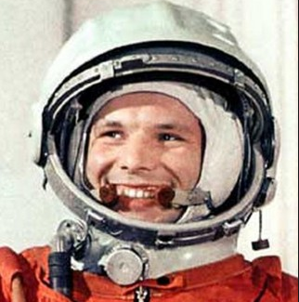
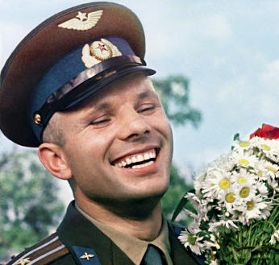
Задание 1. Чтение текста
Вам, конечно, знаком человек, изображённый на этой фотографии. Это Юрий Алексеевич Гагарин (1934–1968) – первый космонавт.
Выразительно прочитайте текст о Юрии Алексеевиче Гагарине вслух.

Slide 5
Текст для задания 1
Кандидаты в первый отряд космонавтов набирались среди военных лётчиков-истребителей по решению Сергея Павловича Королёва, считавшего, что именно эти лётчики уже имеют опыт перегрузок, стрессовых ситуаций и перепадов давления. Их было 20 молодых лётчиков, которых готовили к первому полёту в космос. Юрий Гагарин был одним из них.
Когда началась подготовка, никто не мог даже предположить, кому из них предстоит открыть дорогу к звёздам. Надёжный, сильный и доброжелательный, Юрий никому не завидовал, никого не считал лучше или хуже себя. Он легко брал на себя инициативу, работал упорно и с удовольствием.
12 апреля 1961 года в 9 часов 7 минут по московскому времени с космодрома Байконỳр стартовал космический корабль «Восток» с пилотом-космонавтом Юрием Алексеевичем Гагариным на борту. Вскоре весь мир увидел кадры кинохроники, ставшие историей: подготовка к полёту, спокойное и сосредоточенное лицо Юрия Гагарина перед шагом в неизвестность, его знаменитое «Поехали!».
Смелость и бесстрашие простого русского парня с широкой улыбкой покорили всё человечество. Продолжительность полёта Гагарина равнялась 108 минутам. Всего 108 минут. Но не количество минут определяет вклад в историю освоения космоса. Юрий Гагарин был первым и останется им навсегда!
(177 слов)

Slide 6
Задание 3. Монологическое высказывание
Выберите одну из тем для беседы.
Тема 1
Праздник (на основе описания фотографии)
Тема 2
Поход (экскурсия), который запомнился мне больше всего
(повествование на основе жизненного опыта)
1 минута на подготовку
Тема 3
Всегда ли нужно следовать моде? (рассуждение по
поставленному вопросу)

Slide 7
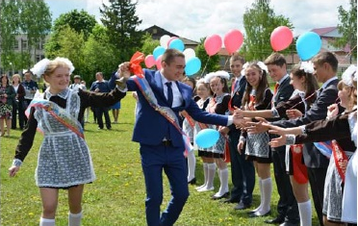
Карточка поможет рассказать о празднике
Задание
Опишите фотографию
Не забудьте описать
• место и время проведения праздника
• событие, которому, по Вашему мнению, посвящен праздник
• присутствующих на празднике
• общую атмосферу праздника и настроение участников
3 минуты
на монолог

Slide 8
Карточка поможет рассказать о походе (экскурсии)
Задание
Расскажите о том, как Вы ходили в поход (на экскурсию).
Не забудьте рассказать
куда и когда Вы ходили в поход (на экскурсию)
с кем Вы ходили в поход (на экскурсию)
как Вы готовились к походу (экскурсии)
почему Вам запомнился этот поход (экскурсия)
3 минуты
на монолог

Slide 9
Карточка поможет высказаться о моде
Задание
Всегда ли нужно следовать моде?
Не забудьте дать ответы на вопросы
• Что значит следовать моде?
• Для Вас важно следовать моде и почему?
• Следовать моде можно только в одежде?
• Как Вы понимаете выражение «хороший вкус»?
3 минуты
на монолог

Slide 10
Задание 4. Диалог
Во время беседы Вам будут предложены вопросы по выбранной Вами теме беседы:
праздник;
поход (экскурсия);
мода.
Пожалуйста, давайте полные ответы на вопросы, заданные собеседником-экзаменатором.
0 минут
на подготовку
3 минуты
на диалог

Slide 11
Диалог «Праздник»: вопросы экзаменатора
Какие праздники Вам нравятся больше и почему (домашние, школьные, праздники в кругу друзей)?
1
Когда можно сказать, что праздник удался?
2
Вы больше любите праздник или подготовку к нему? Почему?
3
3 минуты
на диалог

Slide 12
Диалог «Поход (экскурсия)»: вопросы экзаменатора
Чем, по Вашему мнению, полезны походы (экскурсии)?
1
Что бы Вы порекомендовали Вашим сверстникам, которые собираются впервые отправиться в поход (на экскурсию)?
2
Что, по Вашему мнению, самое важное в походе (на экскурсии)?
3
3 минуты
на диалог

Slide 13
Диалог «Мода»: вопросы экзаменатора
Что означает, по Вашему мнению, слово «модный»?
1
Вы слушаете чужие советы? Чьи советы для Вас особенно важны?
2
Приведите пример отрицательного влияния моды.
3
3 минуты
на диалог

Slide 14
По данным апробации
Лучше всего ученики справились с заданиями по чтению текста вслух.
У многих школьников не возникло проблем с ведением диалога.
Наибольшее затруднение у девятиклассников вызывают задание 2 и 3: пересказ текста с включением дополнительной информации и монологическое высказывание.

